Slide 1

Bài 2 - Phần 2 Định dạng và thay đổi DOM
Bài 2: Làm việc với DOM

Slide 2

Điểm danh

Slide 3

NỘI DUNG BÀI HỌC:
Review nội dung bài học online 2.2
Thảo luận các tình huống trong bài online 2.2
Trình bày chuyên đề
Giới thiệu bài học online 3.1

Slide 4

Review bài học online 2.2
Styling DOM Elements
Adding Elements
Inserting DOM Element
Cloning DOM Nodes
Live Node Lists vs Static Node Lists
Removing Elements

Slide 5
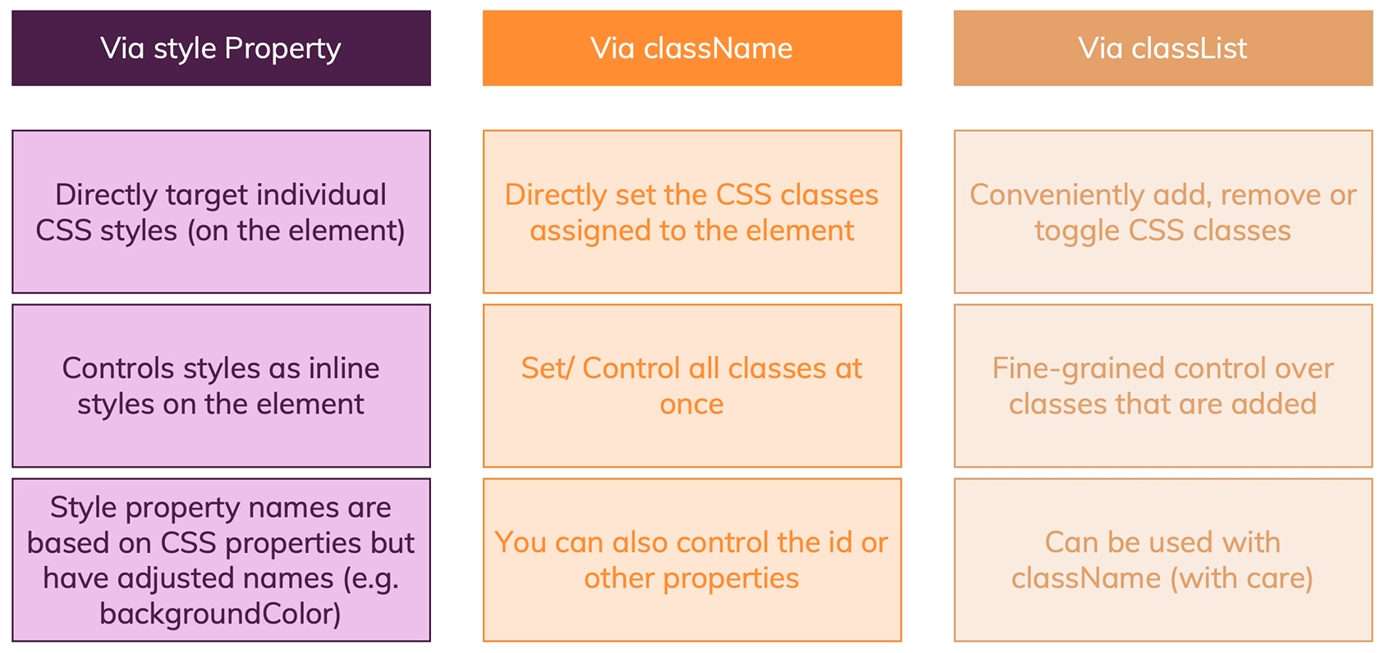
Styling DOM Elements

Slide 6
Thảo luận 1
Tạo danh sách việc cần làm như hình bằng HTML
Khi đánh dấu hoàn thành thì thay đổi định dạng
Nộp Lab 2
Làm Quiz 2
Cắm điện nấu cơm

Slide 7
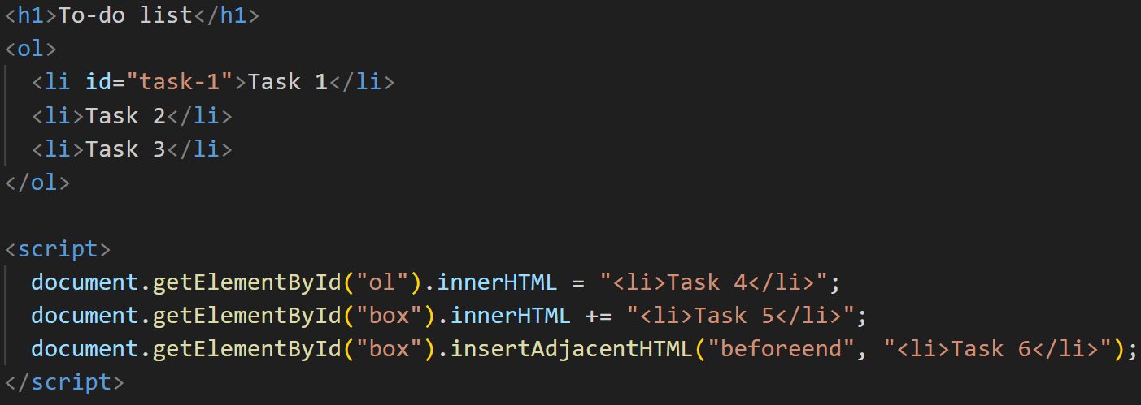
Adding Elements via HTML in Code
Dự đoán kết quả khi thực hiện đoạn code trên?

Slide 8
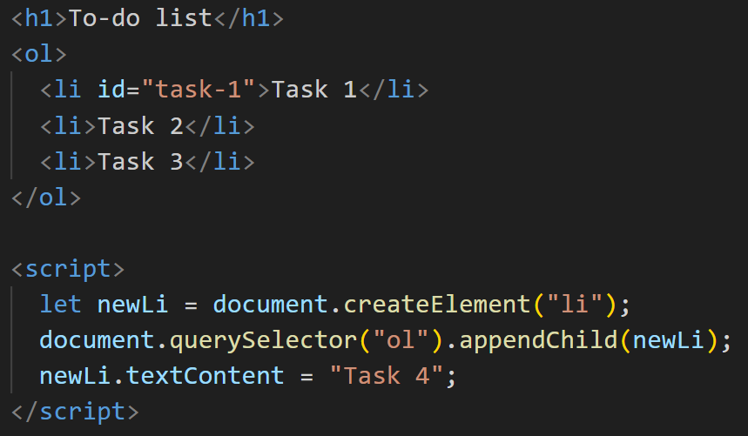
Adding Elements via createElement()
Dự đoán kết quả khi thực hiện đoạn code trên?

Slide 9
Thảo luận 2
Tạo form nhập task
Thực hiện tạo và chèn thêm task vào cuối danh sách
Nộp Lab 2
Làm Quiz 2
Cắm điện nấu cơm
Làm ASM 1

Slide 10
Inserting DOM Element
Phương thức | Vị trí chèn
parent.appendChild(child) | Cuối phần tử cha
parent.insertBefore(newNode, refNode) | Trước một phần tử con cụ thể
element.append(newNode) | Cuối phần tử
element.prepend(newNode) | Đầu phần tử
element.after(newNode) | Sau phần tử hiện tại
element.before(newNode) | Trước phần tử hiện tại
Chèn nhiều phần tử hoặc text cùng lúc → dùng append() hoặc prepend().
Kiểm soát vị trí chính xác → dùng insertAdjacent() hoặc insertBefore().
Tránh lạm dụng innerHTML nếu có dữ liệu từ người dùng (dễ bị XSS).

Slide 11
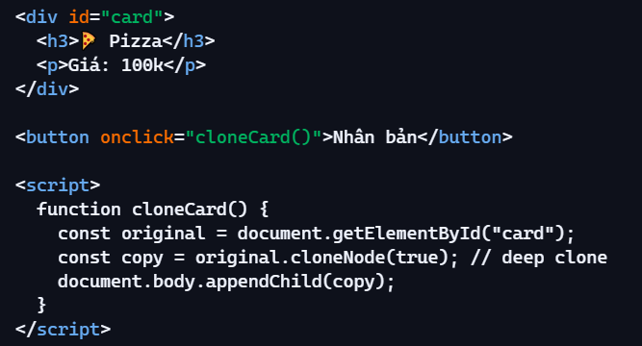
Cloning DOM Nodes
const clone = originalNode.cloneNode(deep);
originalNode: phần tử bạn muốn sao chép.
deep: boolean (true hoặc false)
true: sao chép cả phần tử con (deep clone).
false: chỉ sao chép phần tử gốc (shallow clone).
Lưu ý
Clone không sao chép sự kiện đã gắn bằng addEventListener.
Clone giữ nguyên ID, cần xóa hoặc đổi id để tránh xung đột.

Slide 12
Live Node Lists vs Static Node Lists
Tiêu chí | Live Node List | Static Node List
Định nghĩa | Tập hợp các phần tử DOM tự động cập nhật khi DOM thay đổi | Tập hợp các phần tử DOM cố định tại thời điểm truy vấn
Tự động cập nhật | Có — thay đổi DOM sẽ ảnh hưởng đến danh sách | Không — danh sách không thay đổi sau khi tạo
Kiểu dữ liệu | HTMLCollection hoặc NodeList (live) | NodeList (static)
Ví dụ | document.getElementsByTagName('div') | document.querySelectorAll('.item')
Duyệt danh sách | Có thể dùng for, nhưng không có .forEach() | Có thể dùng forEach, for, map, v.v.
Lưu ý | Cần cẩn thận khi thêm/xóa phần tử trong vòng lặp | An toàn hơn khi duyệt vì không bị thay đổi
Sử dụng | Khi cần danh sách luôn phản ánh DOM hiện tại | Khi cần snapshot ổn định để xử lý

Slide 13
Removing Elements
Phương thức | Mô tả | Ưu điểm | Hạn chế
.remove() | Xóa chính phần tử khỏi DOM | Ngắn gọn, dễ dùng, không cần truy cập phần tử cha | Không hỗ trợ trên IE cũ
 | document.getElementById("box").remove();
.removeChild(child) | Xóa phần tử con khỏi phần tử cha | Tương thích tốt với trình duyệt cũ | Phải truy cập đúng phần tử cha
 | container.removeChild(document.getElementById("box"));
.innerHTML = '' | Xóa toàn bộ nội dung bên trong phần tử | Xóa nhanh nhiều phần tử con | Không xóa chính phần tử, dễ mất sự kiện đã gắn
 | document.getElementById("container").innerHTML = '';
.replaceWith(newNode) | Thay thế phần tử hiện tại bằng phần tử khác hoặc text | Linh hoạt, có thể thay bằng chuỗi hoặc phần tử mới | Không hỗ trợ trên IE cũ
 | document.getElementById("box").replaceWith("Đã xóa!");

Slide 14
Thảo luận 3
Thêm nút xóa (x) vào danh sách.
Thực hiện xóa task tương ứng khi bấm x
Nộp Lab 2 x
Làm Quiz 2 x
Cắm điện nấu cơm x
Làm ASM 1 x

Slide 15
Chuyên đề
Phân nhóm
Bốc thăm chuyên đề
Thảo luận
Trình bày

Slide 16



Chia nhóm thuyết trình
Mỗi nhóm tối đa 5 sinh viên
Mỗi nhóm thảo luận một bài tập trong lab hoặc GV giao.
Chọn 2 nhóm lên thuyết trình
Chuyên đề 3
Chuyên đề 1
Chuyên đề 4
Chuyên đề 2
Notes:
Tối đa 5 thành viên

Slide 17
Bài học online 3.1

Slide 18
Nội dung bài online 3.1
Tạo mảng
Truy xuất phần tử mảng
Thay đổi phần tử trong mảng
Tìm kiếm
Sắp xếp

Slide 19

Tóm tắt bài học
Styling DOM Elements
Adding Elements
Inserting DOM Element
Cloning DOM Nodes
Live Node Lists vs Static Node Lists
Removing Elements

Slide 20

TỔNG KẾT BÀI HỌC

